Slide 1

Web Semántica y Linked Data
Grupo 22
Manuel medina turati
David Menéndez morán-fuentes
Adrián caro mira
Jorge peña torre
Daniel natal rodríguez

Slide 2
ÍNDICE
1. DATASET
2. ASSIGNMENTS
3. APP

Slide 3
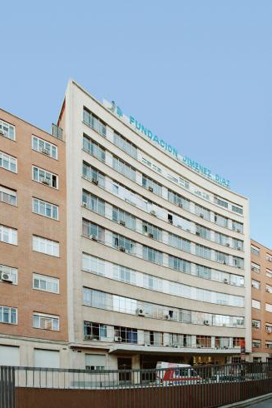
1. DATASET
- Centros médicos de Madrid, agrupados por distritos y barrios
- 270 instancias con atributos específicos como la estación de Metro, el horario y el equipamiento contenido en el centro médico correspondiente

Slide 4
2.1 ASSIGNMENT 1
- Dataset perteneciente al dominio de Smart City (Madrid)
- Derivado de un CSV
- Licencia abierta

Slide 5
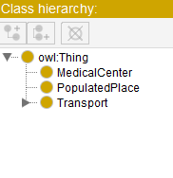
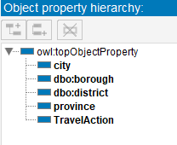
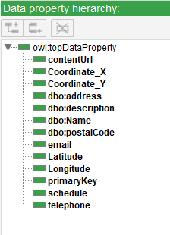
2.2 ASSIGNMENT 2
clases
- Ontology resource: www.medicalCentersMadrid.org/Group22/ontology
- Individual patterns: www.medicalCentersMadrid.org/Group22/Individuals/<resource-type>/<resource_name>
Object Property
Data Property

Slide 6
2.3 ASSIGNMENT 3
- Importar proyecto desde el fichero ttl creado
- Cambiar urls de instancias (p.e: agrupar los barrios y distritos y modificar caracteres extraños)
- Generar rdf con salida Turtle
- Generar fichero json con los cambios realizados en la ontología

Slide 7
2.4 ASSIGNMENT 4
- Reconciliación a través de Wikidata
- Aplicado a barrios y distritos de Madrid y haciendo unión de los strings con los matches encontrados

Slide 8

3. APP

